Slide 1
Алгоритмы Дейкстры

Slide 2
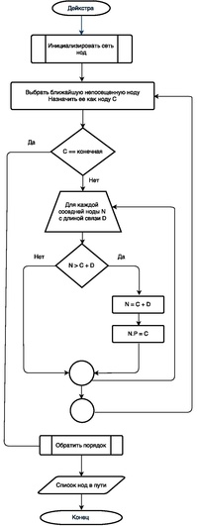
Введение в алгоритмы Дейкстры
Алгоритмы Дейкстры - это эффективные методы нахождения кратчайших путей в графе от одной из вершин до всех остальных. Вводная часть презентации посвящена общему описанию алгоритмов и их применению в различных областях, таких как транспортное планирование и компьютерные сети.

Slide 3
Принцип работы алгоритмов Дейкстры
На этой странице подробно рассматривается принцип работы алгоритма Дейкстры. Этот метод ищет кратчайшие пути от одной из вершин графа до всех остальных, обновляя длины путей на каждом шаге. Разбор шагов алгоритма позволяет увидеть, как именно происходит поиск оптимального пути.

Slide 4
Сложность алгоритма Дейкстры
Одним из важных аспектов алгоритмов является их вычислительная сложность. На данной странице исследуется сложность алгоритма Дейкстры и способы оптимизации его работы. Понимание сложности помогает выбрать наиболее подходящий метод для конкретной задачи.

Slide 5
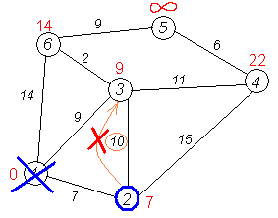
Применение алгоритмов Дейкстры
Алгоритмы Дейкстры широко применяются в различных областях, где необходимо находить оптимальные маршруты. На этой странице рассматриваются примеры использования алгоритмов в практических задачах, таких как географические информационные системы и планирование трафика.

Slide 6

Заключение
В заключительной части презентации подводятся итоги изучения алгоритмов Дейкстры. Обсуждаются их преимущества и недостатки, а также возможности дальнейшего совершенствования. Понимание этих алгоритмов поможет вам успешно решать задачи, связанные с поиском оптимальных путей в графе.

Slide 7
Спасибо за внимание

